Slide 1

重み付き回帰
一般的な回帰
重み付き回帰
Notes:
プリント「生物統計学＿第１４回回帰分析その２2013年」P９以降を予習しながら空所を埋めていきましょう．
基本的な回帰分析では説明変数ｘの値に関わりなく，目的変数ｙの誤差が一定であるという前提でした(画面左)．しかし，時間にともない，生物の体重などの成長量が増える，加熱した水の温度が上昇する，このような現象では誤差は時間の経過にともない大きくなります(画面右)．したがって，この場合，ｘの大きさが大きくなるにつれて，ｙの誤差を大きく見積もったうえで，回帰式を計算する方がよりあてはまりのよい式を求めることができます．このように誤差をｘの大きさによって重みを付けてやる方法を重み付き回帰といいます．

Slide 2
ロジスチック回帰
100％
シジミの死亡率（％）
点線はふつうの回帰直線
実線はロジスチック回帰
0％
温度，毒物量など
Notes:
温度，毒物の量など説明変数ｘに対して，目的変数ｙが頻度データ（パーセントで示されるデータ，第７回の授業で取り上げた）であるとき，そのまま回帰分析をしようとすると困った問題が２つあります．
１つめは，頻度データではyは0～100％の間しかとらないのに，ふつうの回帰分析では−∞から+∞をとるということです．つまり回帰式にあるｘを代入したら，yが100％以上になったり，負数（マイナス）になる可能性があるということです．すなわちある温度におけるシジミの生存率を調べようとしたら，生存率が100％を超えるとか，−50%になるということで現実にはありえないことになります．
2つめは，頻度データの場合は調べた標本数が多くても，少なくてもパーセント表示にしてしまうとその違いがなくなってしまうことです．すなわちもし２つのデータがどちらも30％であったとしても，片方が100個体から得たデータ（すなわち30個体が該当した），片方が10個体から得たデータ（すなわち3個体が該当した）ではデータの意味が全然違うからです．
この問題を解決する方法として，ロジスチック回帰（と最尤法，さいゆうほうと読みます）があります．この計算はコンピューターがないとできなかったので，かつてはほとんど利用されませんでしたが，近年ではごく一般的に利用されるようになりました．

Slide 3
多変量解析
相関分析・回帰分析
２つの変量の関係
３つ以上の変量の関係
多変量解析
重回帰分析，主成分分析などいろいろある
Notes:
現実の現象は１つだけの要因だけに支配され，それから説明されるということはむしろまれなことです．相関分析や単回帰分析では２つの変量間の関係を調べます．しかし，３つ以上の変量間の関係を調べる必要のあることは多いです．このような多数の変量間の関係を調べる方法をまとめて多変量解析といいます．コンピューターの発達で現在，目的に応じて，多数の多変量解析法があります．ここではその一つである重回帰分析を紹介します．

Slide 4
重回帰分析
同時にいくつもの量的因子が関与する場合：
水稲収量
果実糖度
日射量
気温
土壌水分
窒素肥料
病気
害虫
降水量
風速
Notes:
重回帰分析について，果実の糖度やイネの収量の例で考えましょう．果実の糖度やイネの収量は実際には平均気温以外に日射量，土壌水分，肥料などさまざまな要因で決まると考えられます．目的変数ｙである果実の糖度やイネの収量に対して，説明変数（独立変数）を２つ以上考えたいということがあります．単回帰分析は１つの説明変数でしたが，これを複数に拡張したものが重回帰分析です． 説明変数間に相関があるとき，単回帰分析の式を足しあわせただけでは正しい重回帰式は得られません．例えば，平均気温と日射量にはおそらくかなり強い正の相関があるでしょう．重回帰分析を行うとそのような説明変数間の相関を除いて，各説明変数単独の効果を評価できます．

Slide 5
単回帰分析では誤った結論の出る場合
もし気温が高いとどうなるだろうか？
果実の糖度
強い正の直線的関係
強い負の直線的関係
日射量
気温
強い正の相関関係
Notes:
画面の図のような関係があるとしましょう．つまり，果実糖度は日射量が高いほど高くなる正の直線的関係があり，気温が高くなるほど果実糖度が低くなる負の直線的関係があります．しかし，日射量が高いほど，気温が高くなる強い正の相関関係があります．

Slide 6
単回帰分析では誤った結論の出る場合
正しい結論
１．日射量が高いほど糖度は高い
２．気温が高いほど糖度は低い
単回帰分析では，以下のような結論が得られることもある
１．気温が高いほど糖度が高い．
２．気温も日射量も糖度に影響しない．
Notes:
先ほどの関係がある場合，正しい結論は，1．日射量が高いほど糖度は高い，２．気温が高いほど糖度は低いとなります．
しかし，日射量が高くなると気温も高くなるので，単に気温と糖度の関係を調べても，気温が高いほど糖度が高くなるとか，気温も日射量も糖度に影響しないという結論が出てくる可能性があります．そのような場合に重回帰分析を使って，複数の説明変数それぞれ単独の効果を評価することができます．

Slide 7
重回帰分析のやり方
気温と日射量がイネの収量にどのような関係があるかを調べた結果が以下の結果である．単回帰分析と重回帰分析を行ってみるとどうなるか？
Notes:
それでは例題で重回帰分析をやってみましょう．
気温と日射量がイネの収量にどのような関係があるかを調べた結果が画面の結果です．単回帰分析と重回帰分析を行ってみるとどうなるでしょう？

Slide 8
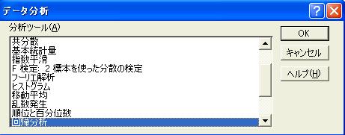
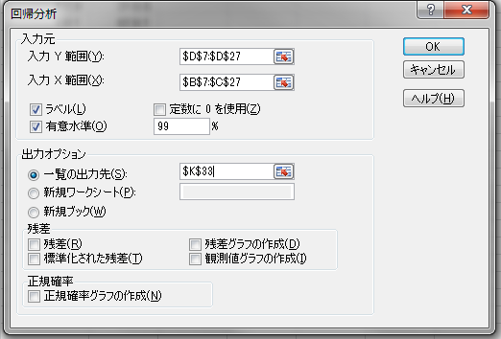
エクセルでの重回帰分析
このX範囲は
複数の説明変数をまとめて指定する
Notes:
エクセルの重回帰分析は単回帰分析とほとんど同じ手順でできます．エクセルの分析ツールから回帰分析を選択します．
入力Ｙ範囲は目的変数を選びます．これはまったく同じです．
入力Ｘ範囲で複数の説明変数をまとめて選びます．ここだけが単回帰分析と違うところです．
つまり，例題では気温と日射量をあわせて，入力Ｘ範囲にまとめて指定します．したがって，エクセルで重回帰分析をするときは複数の目的変数を必ず隣になるようにまとめておく必要があります．

Slide 9
重回帰分析の結果
この係数を使って式を作る
Notes:
重回帰式は係数のところを読みます．
収量y=745.9386+(-23.5567)×気温+14.12572×日射量という式が得られました．
すなわち収量を推定あるいは予測するにはこの式に気温と日射量の2つの変数を代入するとよいのです．
式から温度の項の係数はマイナスですから，温度が高いほど，収量は低くなること，日射量の項は係数がプラスですから，日射量が多いほど収量が高くなることがわかります．

